Slide 1
MÔN ĐẠO ĐỨC - LỚP 1
BÀI 6: LỄ PHÉP, VÂNG LỜI ÔNG BÀ, BỐ MẸ, ANH CHỊ
Giáo viên: Đào Thị Lan
Đơn vị: Trường Tiểu học Nam Hưng

Slide 2



Bài 6
Lễ phép, vâng lời ông bà,
cha mẹ, anh chị
Chủ đề 3: Quan tâm, chăm sóc n người thân trong gia đình

Slide 3
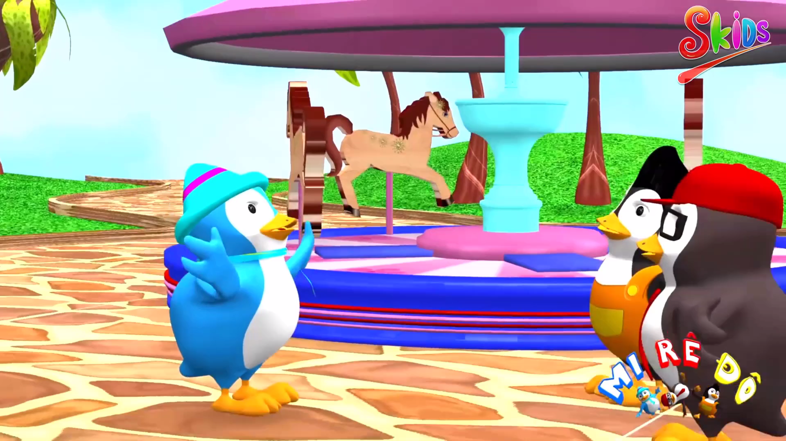

Slide 4
Chủ đề 3: Quan tâm, chăm sóc người thân trong gia đình
Bài 6
Lễ phép, vâng lời ông bà,
cha mẹ, anh chị

Slide 5
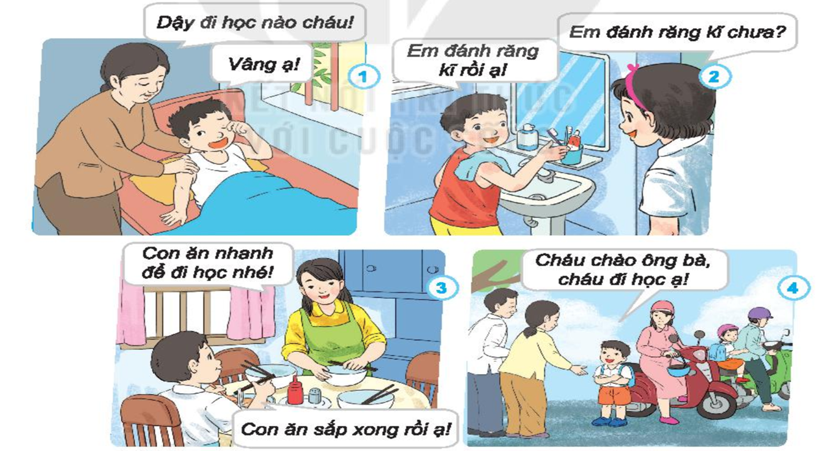

Slide 6
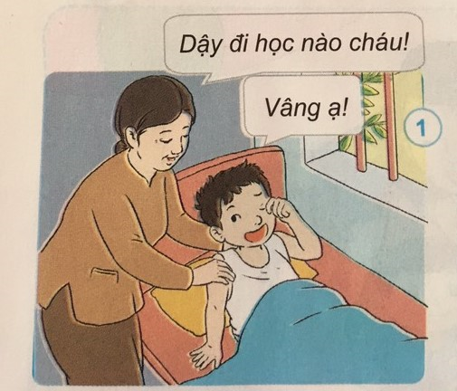
Tranh 1: Bà gọi dậy, bạn vâng lời và trả lời rất lễ phép (vâng ạ).

Slide 7
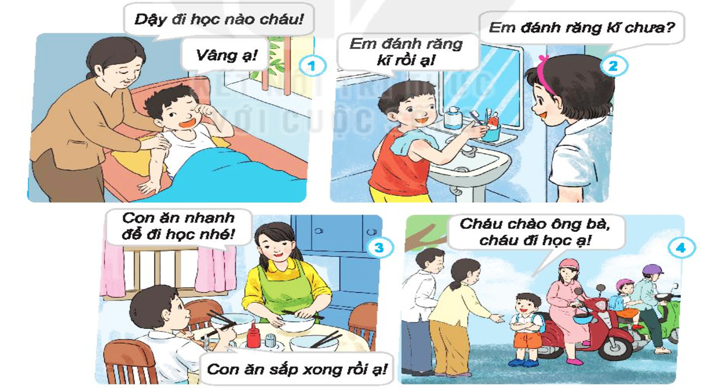
Tranh 2 : Chị gái hỏi , bạn vâng lời và trả lời rất lễ phép.

Slide 8

Tranh 3: Mẹ nói, bạn vâng lời và trả lời rất lễ phép.

Slide 9
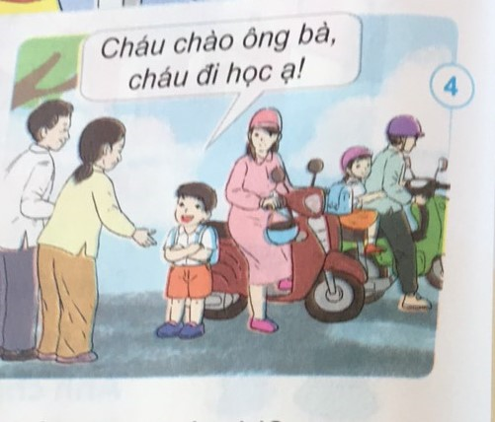
Tranh 4: Trước khi đi học bạn đã lễ phép chào ông bà.

Slide 10
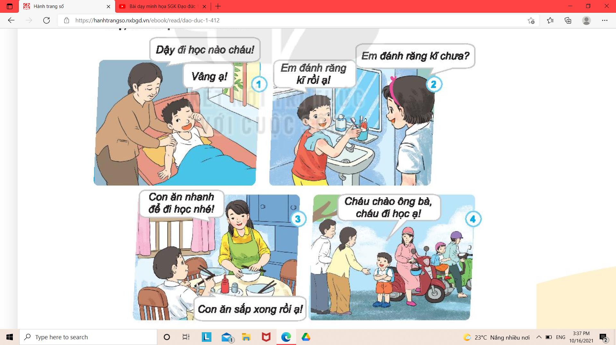
Vâng lời ông bà
Vâng lời anh chị
Vâng lời cha mẹ
Biết chào hỏi, lễ phép với mọi người

Slide 11
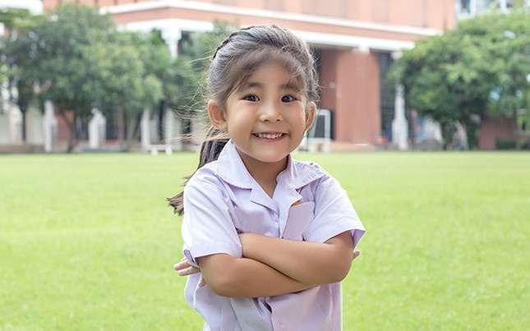
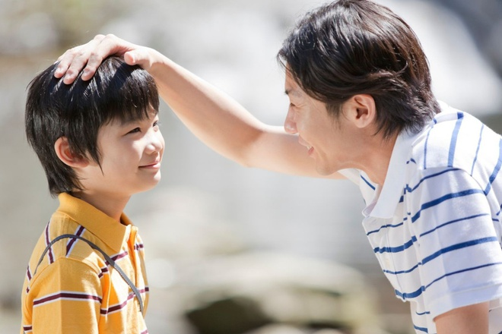
Lễ phép, vâng lời là thể hiện lòng kính yêu, tôn trọng mọi người trong gia đình.
Khi em lễ phép, vâng lời, em sẽ được mọi người yêu thương, quý mến.
Em thể hiện sự lễ phép, vâng lời ông bà, cha mẹ, anh chị bằng thái độ, lời nói, cử chỉ phù hợp.

Slide 12










Trò chơi:
Ai nhanh, ai đúng

Slide 13
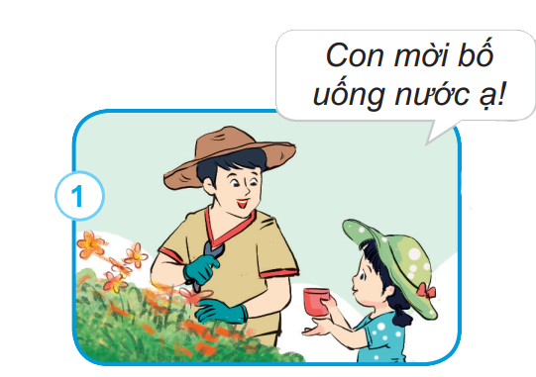

9
5
8
3
7
4
2
6
0
10
1
a
Biết lễ phép, vâng lời
b
Chưa biết lễ phép, vâng lời

Slide 14
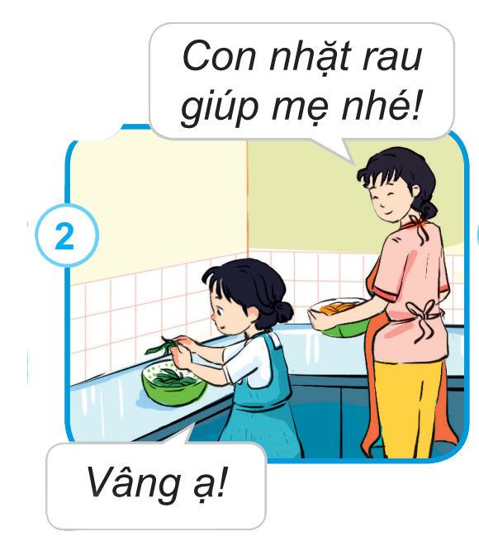
9
5
8
3
7
4
2
6
0
10
1
a
Biết lễ phép, vâng lời
b
Chưa biết lễ phép, vâng lời

Slide 15
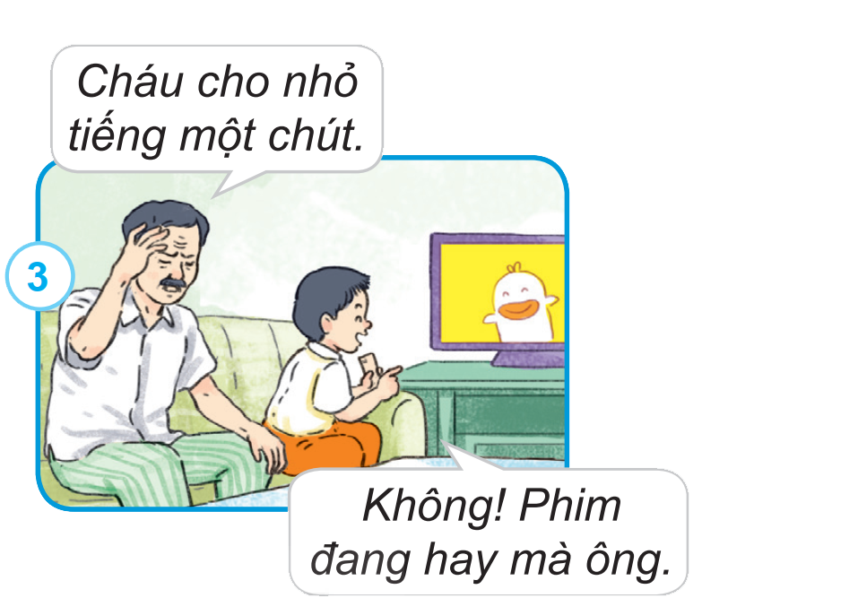
9
5
8
3
7
4
2
6
0
10
1
a
Biết lễ phép, vâng lời
b
Chưa biết lễ phép, vâng lời

Slide 16



Bạn nào biết lễ phép, vâng lời? Bạn nào chưa biết lễ phép, vâng lời ông bà, cha mẹ, anh chị? Vì sao?

Slide 17
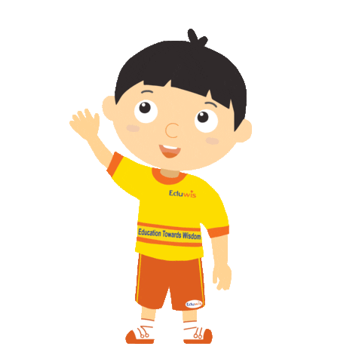
Em hãy chia sẻ với bạn những việc em đã làm thể hiện sự lễ phép, vâng lời ông bà, cha mẹ, anh chị.

Slide 18
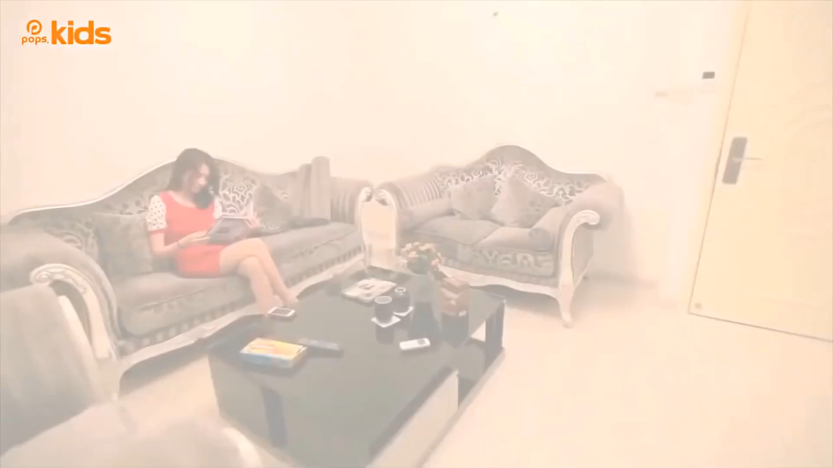

Slide 19
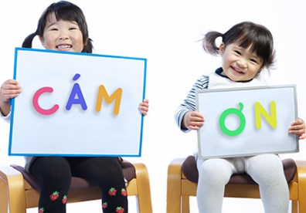
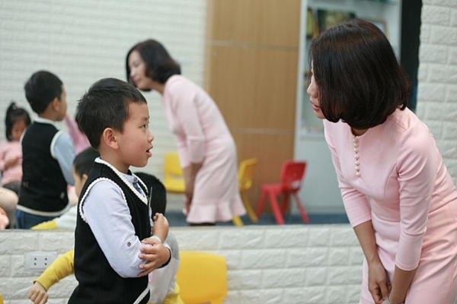
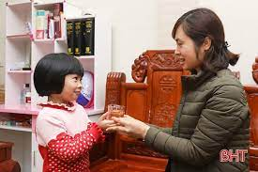
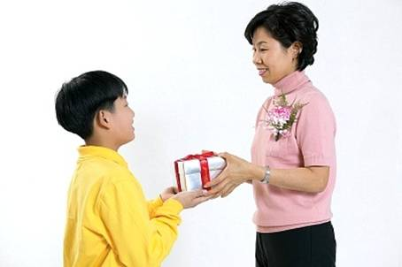
Biết nói lời cảm ơn, xin lỗi
Lễ phép khi nói chuyện với người lớn
Đưa đồ, nhận đồ cho người lớn bằng hai tay

Slide 20
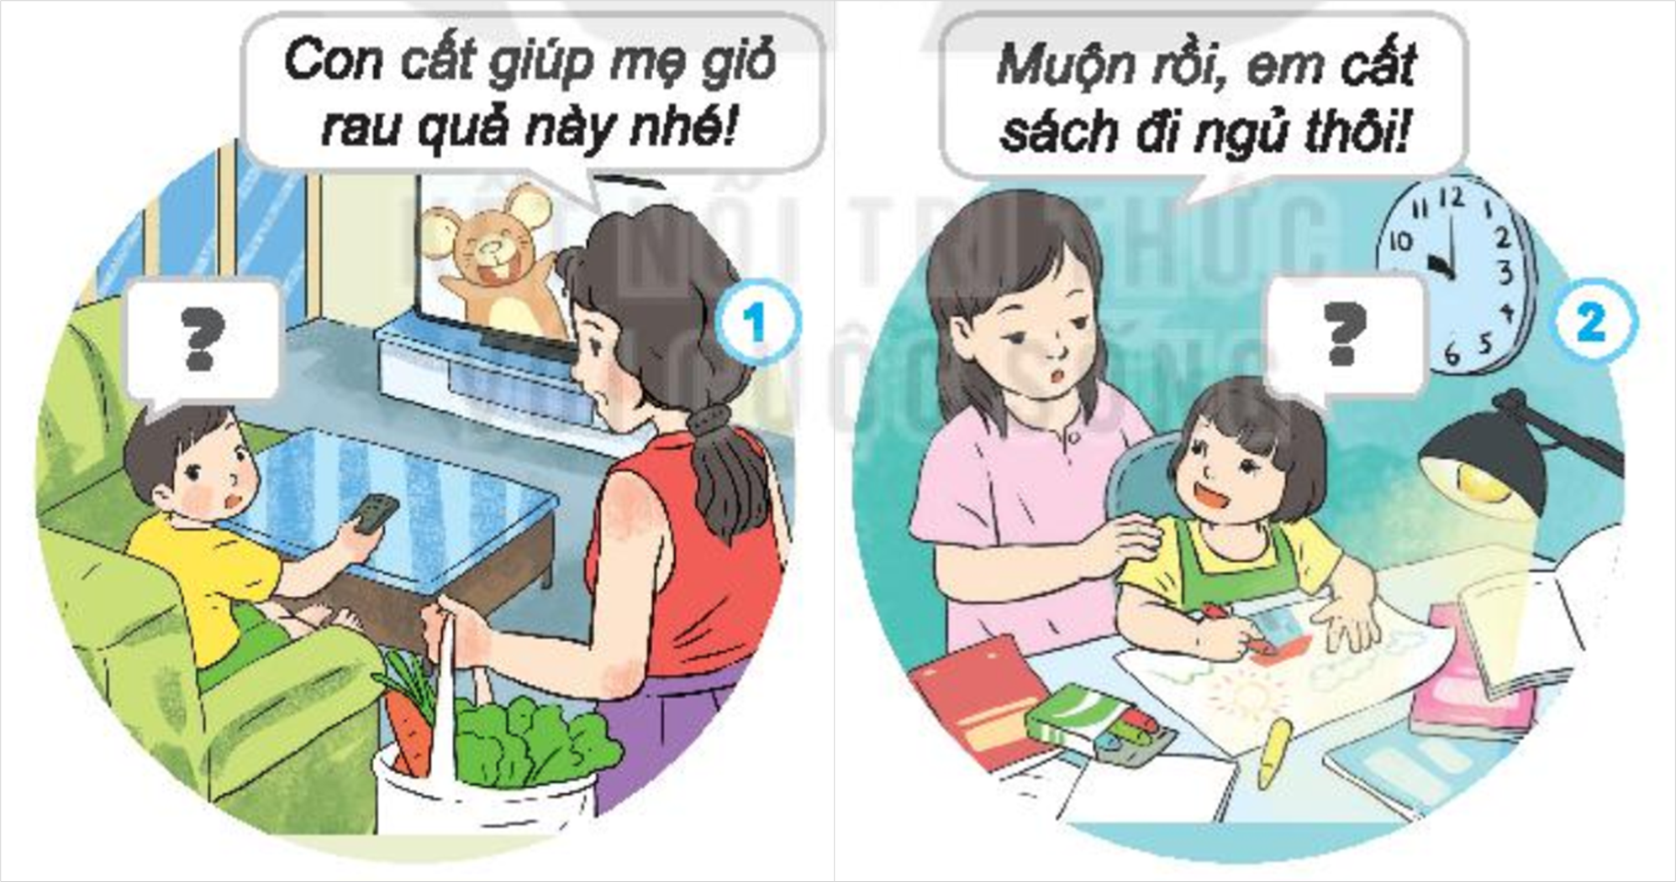

Slide 21


Slide 23
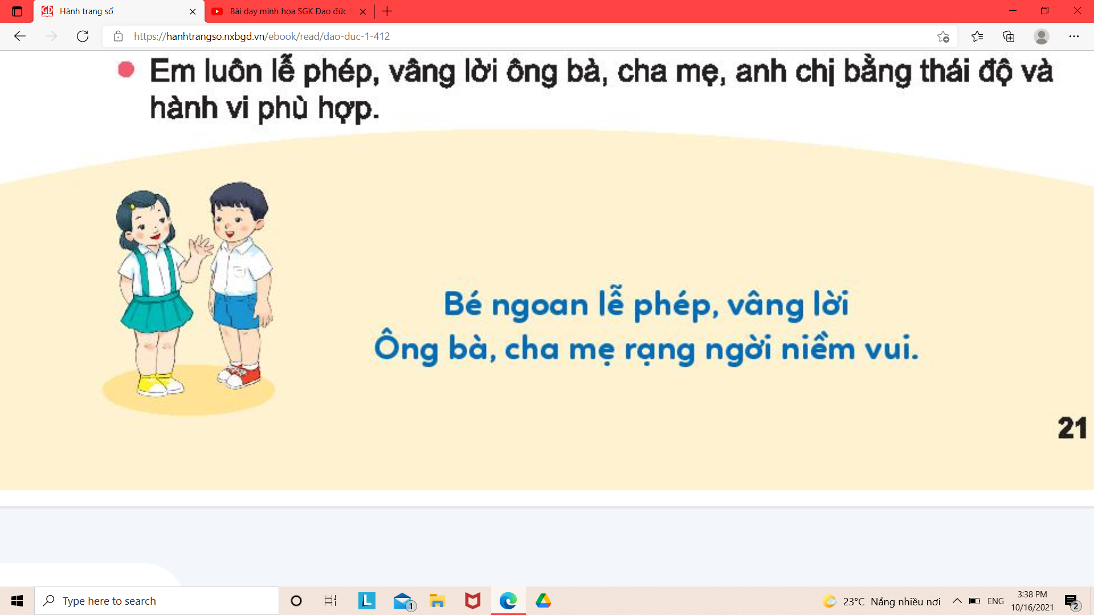
Bé ngoan lễ phép, vâng lời
Ông bà, cha mẹ rạng ngời niềm vui.

Slide 24


